Slide 1

Tugas Akhir
Dasar Sistem Komputer

Slide 2
Nama : AUGUSTAV FAHRUL ALZAIYA
NIM : 2200018048
Kelas : A
Project : Program Perkalian Sederhana
Link Github : https://github.com/Augustav-Fahrul-Alzaiya/Perkalian-sederhana

Slide 3
DESKRIPSI APLIKASI
EMU8086
GITHUB
Untuk Memogram Bahasa Tingkat rendah yaitu Bahasa mesin untuk berkomunikasi langsung dengan mesin
Untuk kerja kelompok pada pemograman dan memudahkan tidak perlu menggunakan flask disk lagi.
RAPTOR
Untuk membuat flowchart pemograman sehingga tidak bingung Ketika menulis syntax dan menyingkatkan waktu pembuatan pemograman

Slide 4
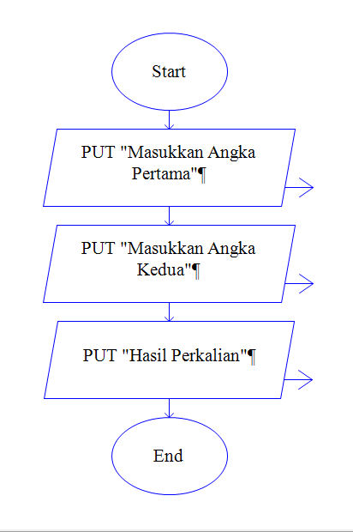
Alur aplikasi

Slide 5
Rancangan
Sketsa UI
MASUKKAN ANGKA PERTAMA :
MASUKKAN ANGKA KEDUA :
HASIL PERKKALIAN :
TERIMA KASIH
PERKALIAN SEDERHANA

Slide 6
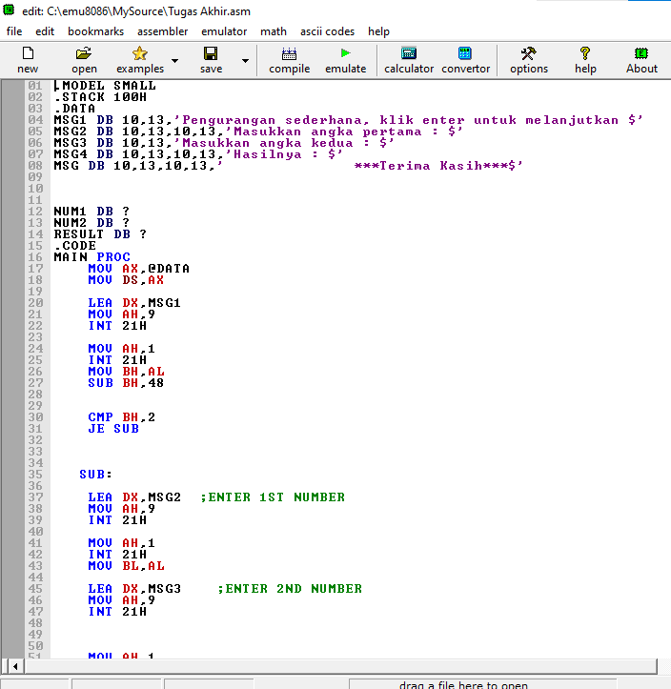
Syntax

Slide 7
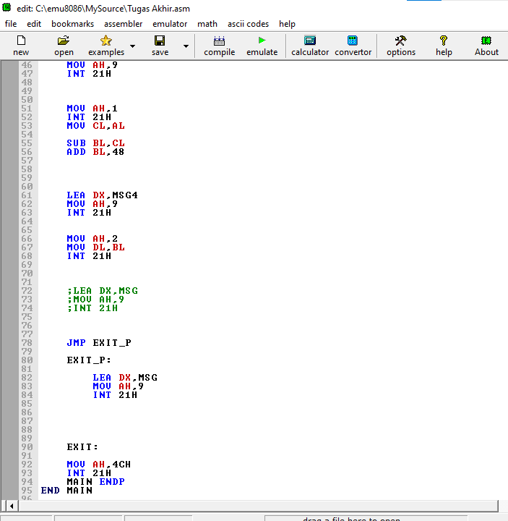
Syntax

Slide 8
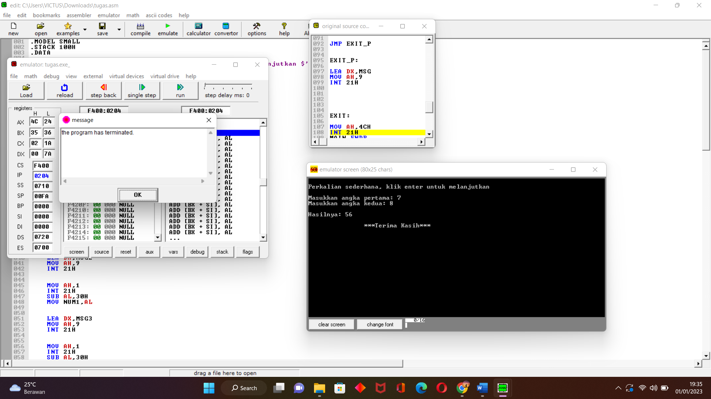
Program

Slide 9
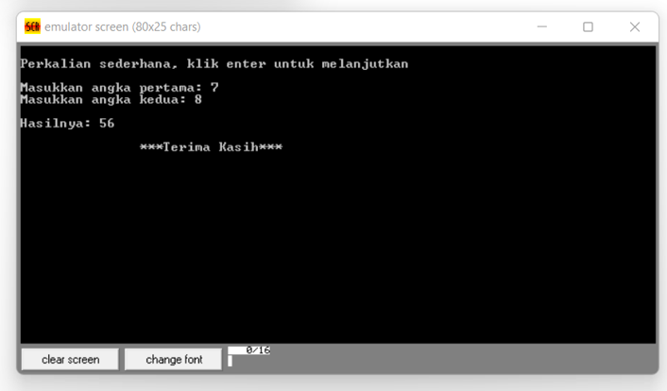
Program

Slide 10
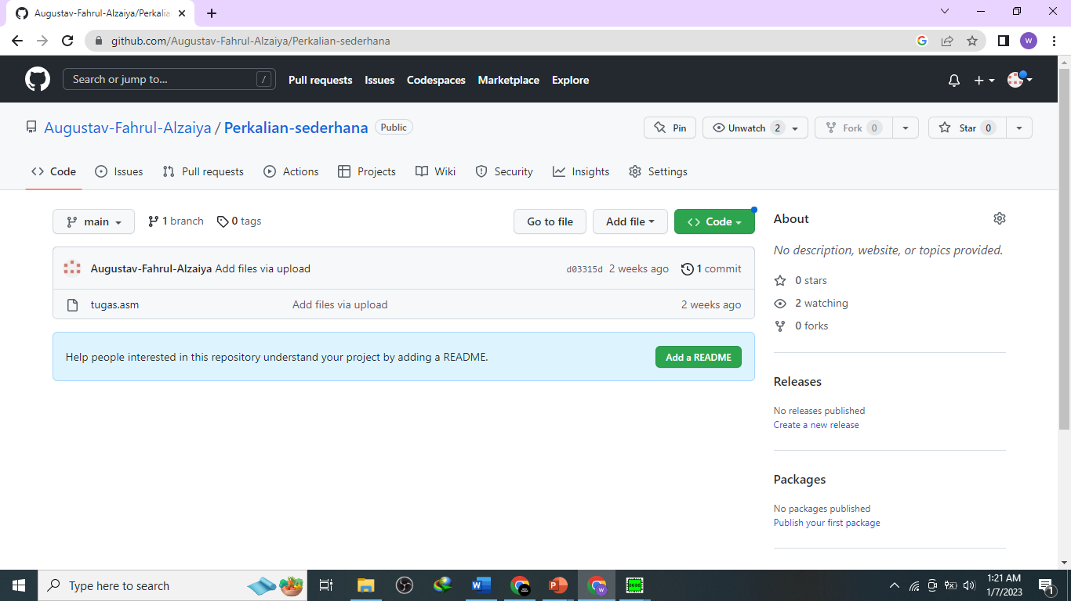
Modern Portfolio Designed

Slide 11
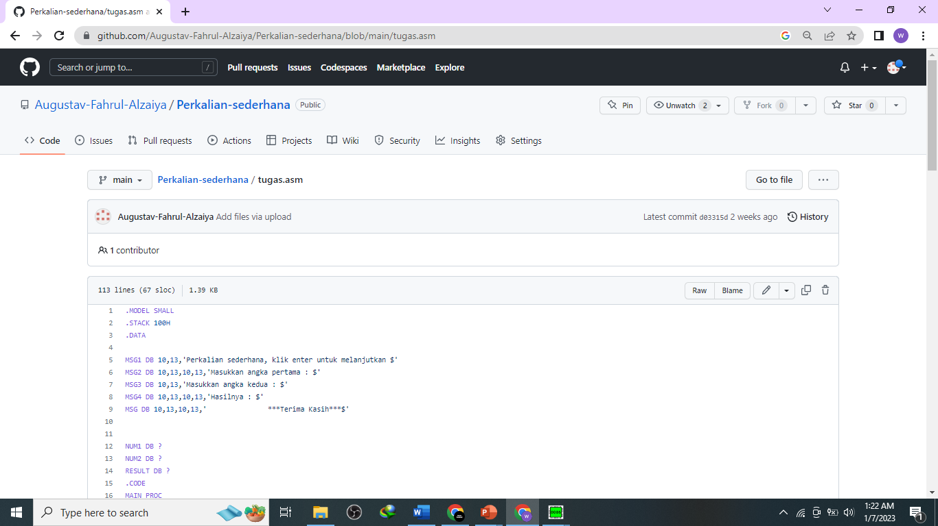
Modern Portfolio Designed

Slide 12
TERIMA KASIH

